Slide 1
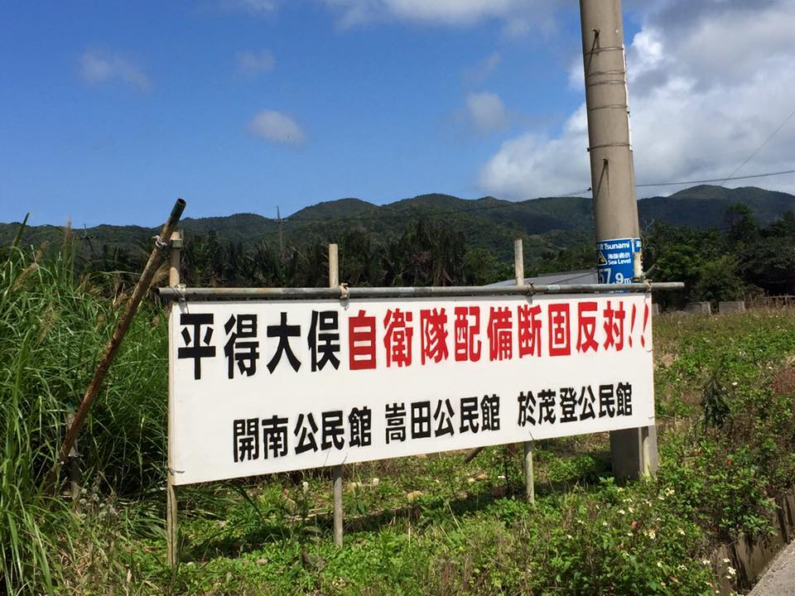
まずは知ることから 自衛隊配備計画 「事前質問への防衛省の回答」からわかったこと
2016年11月26日 健康福祉センター会議室
いしがき女性９条の会 「まずは知ることから」勉強会

Slide 2
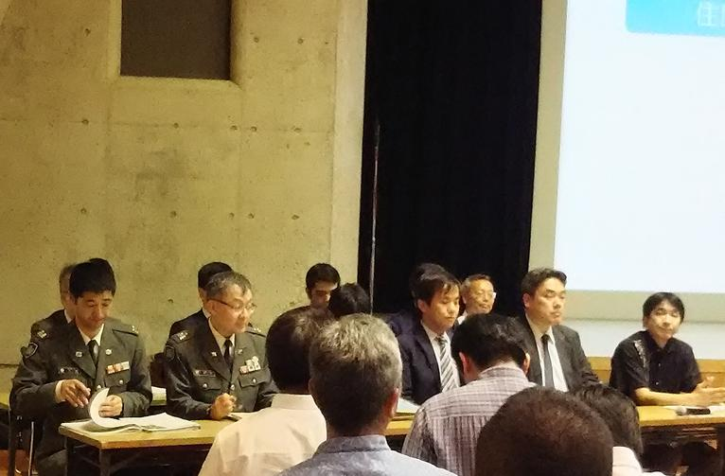
「事前質問への防衛省の回答」って？
4月22日第１回説明会の前に防衛省が事前質問を募集。
わずか１週間で141件の質問が集まった。
防衛省は、6月10日にようやくHP上で回答。
だが、多くの質問にまとめて答えるなど、「実質無回答」が多い。
しかし、しっかり読んでみると、
寝耳に水の計画や、新情報も書かれている。
配備問題を勉強するには貴重な資料。

Slide 3
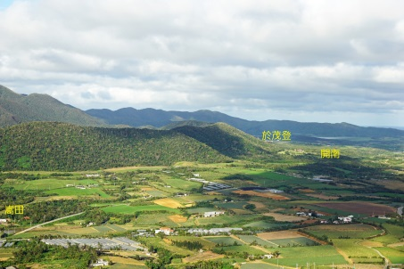
配備部隊の構成 質問１～３への回答
人員： ５００～６００人
３つの部隊：
地対艦誘導弾（SSM）部隊 約100人（糸数議員質問主意書への政府回答）
外洋の艦艇を撃破するミサイル
「島嶼部に対する侵攻を可能な限り洋上において阻止し得る部隊」
中距離地対空誘導弾（SAM）部隊
基地に襲来する航空機や巡航ミサイルを迎撃するミサイル
「地対艦誘導弾部隊と連携し、作戦部隊及び重要地域の防空を有効に行い得る部隊」
警備部隊 普通科（地上戦闘の骨幹部隊）を中心に編成 （質問７５、７６への回答）
「大規模災害等の各種事態において迅速に初動対応を行い得る部隊」
誘導弾（ミサイル）部隊を主とする構成 ＝ ミサイル基地

Slide 4
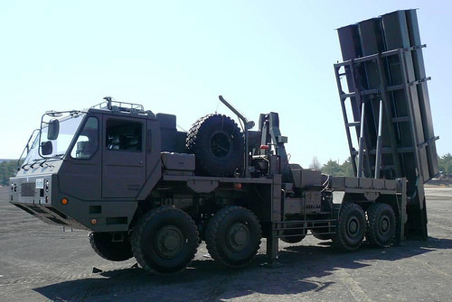
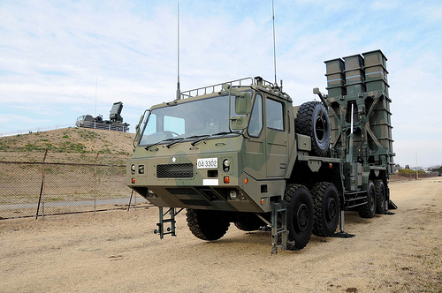
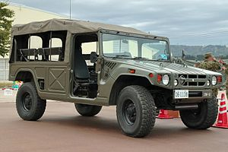
配備部隊の装備 質問４～９への回答
地対艦誘導弾は１２式 New!
６基のミサイルを積んで走る車載型 数台
有効射程百数十km New!
（産経新聞記事では「約２００km」）
有効射程に尖閣諸島は含まれているかどうか、
．．．お答えを差し控えます。 New!
中距離地対空誘導弾は０３式 New!
６基のミサイルを積んで走る車載型 数台
高機動車など
１２式 JGSDF webpage
Wikipedia
０３式 JGSDF webpage

Slide 5
公開討論会で、「止める会」のビラについて 砥板市議は「『ミサイル基地』なんて！」と噛みついたけど
あれ、英語ではミサイルなんだ。 やっぱりミサイル基地だ！

Slide 6
「射程約１００km」はうそだった
☚ 「石垣島自衛隊配備推進協議会」のパンフより
石垣－魚釣島間距離は約１６５km
「尖閣には届かない。八重山だけを守る兵器。だから外国軍の標的になどならない」と、市民を安心させようとした。
ところが、防衛省回答は、
「有効射程は百数十km」 、「尖閣諸島は含まれるか
．．．お答えを差し控えます。」
かつて中山市長も、「攻撃的」と持ち込みに反対した。
しかも、防衛省は来年度から射程３００kmの新型地対艦誘導弾を開発し、2023年度から石垣、宮古などに配備する予定。
尖閣や宮古海峡で「東シナ海戦争」が起きれば、最前線基地に。

Slide 7
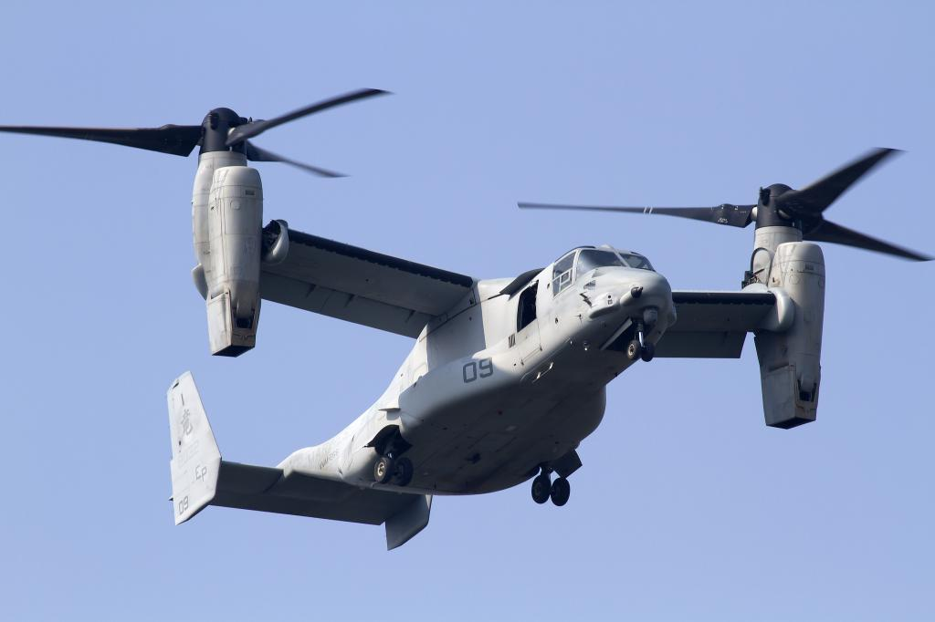
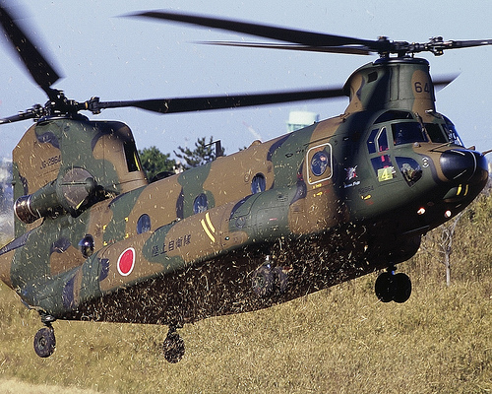
駐屯地にヘリが離発着 New! 質問１０～１４への回答
「ヘリ部隊やオスプレイは来るのか」との質問に
回答：
・ 「現時点で」オスプレイやヘリ部隊の配置計画はない。
・ 駐屯地の開設後、グラウンド等でのヘリ離発着はある。
これまで全く説明になかった新事実！
来るのは機材、人員輸送用大型機か？
CH４７A
JGSDF webpage
MV22オスプレイ Wikipedia

Slide 8
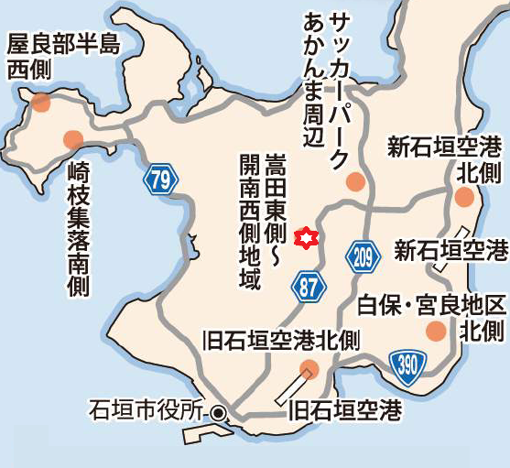
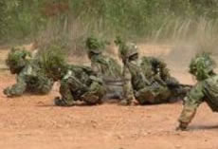
「駐屯地外に訓練場」否定せず New! 質問２７への回答
質問： 「陸自の沖縄地方協力本部長は、２月の開南有志説明会で、『空砲を使う訓練等は駐屯地では行わない。別の訓練場で行う。石垣島で訓練場をどこに置くかはまだ決まっていない』と説明したというが、事実か？」
回答： 「現時点において、具体的な訓練計画等は決まっておりません。」 （市長にも説明しなかった訓練場設置を否定せず）
いったん駐屯地を認めれば、島中に次々に施設が作られる。
野外訓練 JGSDF webpage

Slide 9
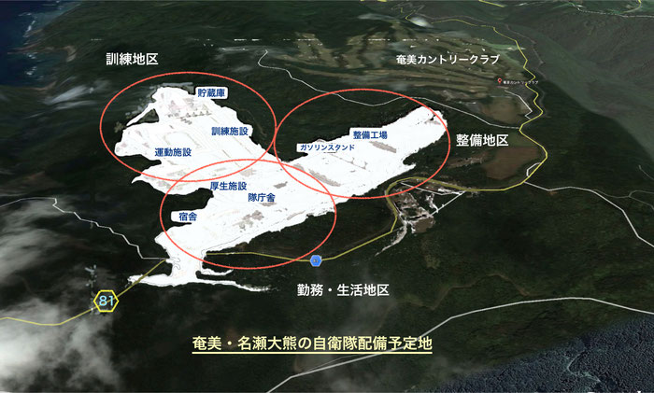
「地下指揮所」も検討 New! 質問８１～８４への回答
平得大俣東側に
隊庁舎、グラウンド、弾薬庫、射撃場などを整備予定
現時点では地下指揮所を建設するかを含め、未決定
「何も決まっていない」と言いながら、ミサイル部隊の地下指揮所をも検討中！
ミサイル本体、予備弾、搭載車両も、当然地下壕に置くのだろう。
奄美大島の駐屯地配置図

Slide 10
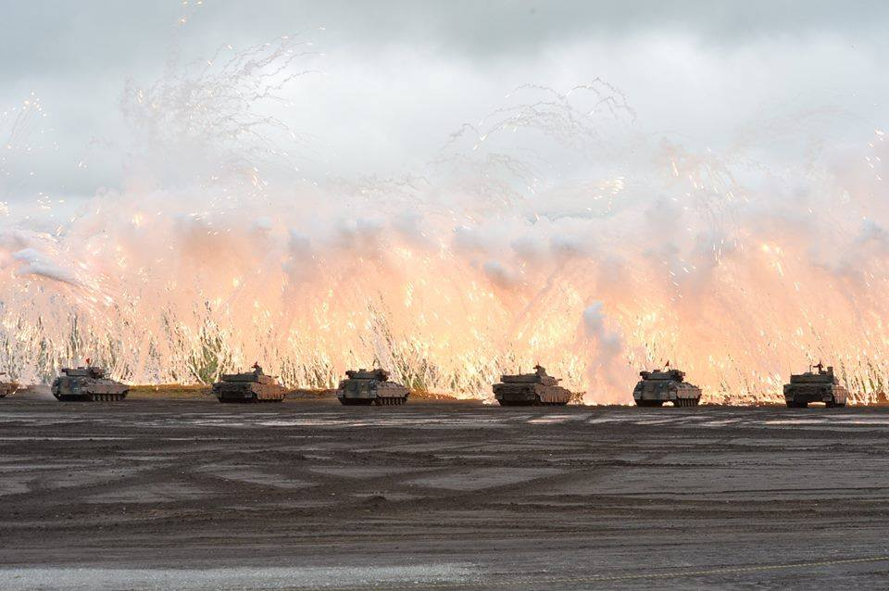
石垣島で島嶼防衛・奪回戦争 New! 質問４９、５３への回答
「防衛計画の大綱」の「島嶼防衛・奪回方針」（要旨）
「島が攻撃されたら、配置された部隊に加えて、増援部隊を機動展開し、海と空で優勢を保ちながら、侵略を阻止・排除し、島が占領されたら取り返す。その際、弾道ミサイル、巡航ミサイルによる攻撃に対応する。」
石垣島でもこの方針に従って防衛する、と回答。
何万もの人が住む島で、そのようにはっきり認めたのは、おそらくはじめて。
「ミサイル攻撃を受け、地上戦や奪回戦もするのなら、住民の生命、財産を守る抑止力には全くならないではないか？」とたずねた質問５３へは、
答えなし。
「離島奪回」陸自富士総合火力演習（２０１６年８月) JGSDF webpage

Slide 11
公開討論会で、「止める会」のビラについて 砥板市議は「『オスプレイが来る』なんて！」と息巻いたけど
防衛省が佐賀空港への配備計画を進めている陸自のオスプレイ１７機は、島嶼防衛・奪回戦で南西諸島に「水陸機動団」を緊急機動展開する手段。
じゃあ、訓練などに、飛んで来ないわけがないじゃない！

Slide 12
結局、島外避難しかないが．．．New! 質問１４０への回答
「『島嶼防衛・奪回』で島民と観光客はどうなる？」との質問に、防衛省は
「島民及び観光客の安全確保は優先すべきもの」
「何より、敵の侵攻以前に島外避難等の措置を迅速・的確に実施することが重要」 と回答。しかし、「避難の実施は自治体の仕事」とも。
実際は、「石垣市国民保護計画」の中で島外避難の具体策は全く練られていない。「絵に描いた餅」！
しかも、防衛省は、「有事には自衛隊が石垣空港、港湾を使う」と明言
（質問６２への回答） 。
そんな状態で、５万超の市民、観光客がどうやって逃げられる？！

Slide 13
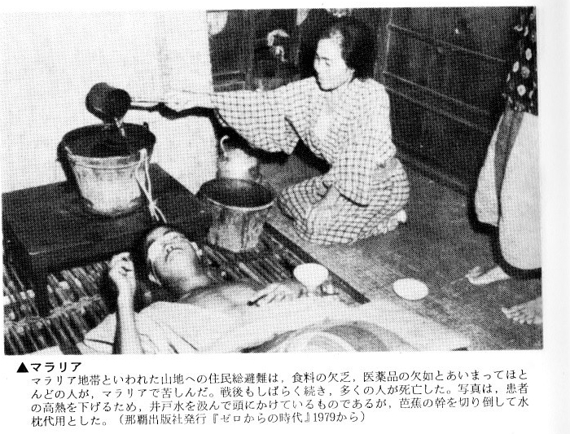
有事の損害補償は皆無 New! 質問８５～８９への回答
質問： 「東シナ海有事」で石垣島の基地が攻撃され、生命や財産に被害 が生じたら、国は補償してくれるのか？
回答： 国の職員に要請されて国民保護措置の実施に協力し被害を受けた場合には、補償制度がある（一般住民向けには、無い）。
戦争が終わった後、復興施策の一環として可能な措置を行うことはあり得る。
何の補償もせず
泣き寝入りさせる方針！
日本政府は、八重山の戦争マラリアの被害すら
補償しなかった。
「戦争ではみんなひどい目に遭ったんだから」、
「すべてに補償していたら国家財政がもたない」、
という「理屈」で押し通す。

Slide 14
「陸上自衛隊配備計画」のまとめ
外国艦艇攻撃用ミサイルを中心とするミサイル基地
「石垣防衛」ではなく、尖閣など「東シナ海戦争」用基地
ヘリ、オスプレイの離発着や駐屯地外訓練場も予定
石垣島で「島嶼防衛・奪回」のミサイル戦、地上戦を想定
住民は島外避難しかないが、その準備も条件もない
生命・財産に被害が生じても、損害補償制度はない
．．．これでも、配備に賛成できますか？
詳細は、「I LOVE いしがき」 ホームページ
「事前質問への防衛省の回答を読む」シリーズで

